Slide 1
产品开发闭环管理体系 v3.0
12维度 · 全方位覆盖 · 从市场到客户的全闭环
市场调研 → 产品定义 → 系统设计 → 外观结构设计 → 硬件研发 → 软件研发 → 测试验证 → 供应链 → 推广运营 → 销售渠道 → 客户成功 → 项目管理
2026年5月 | 内部框架文档 | v3.0
12
3
2
16月
管理维度
新增维度
迭代回路
产品周期
v3.0 更新: 新增 "03 系统设计" + "04 外观与结构设计" 两个关键工程维度

Slide 2
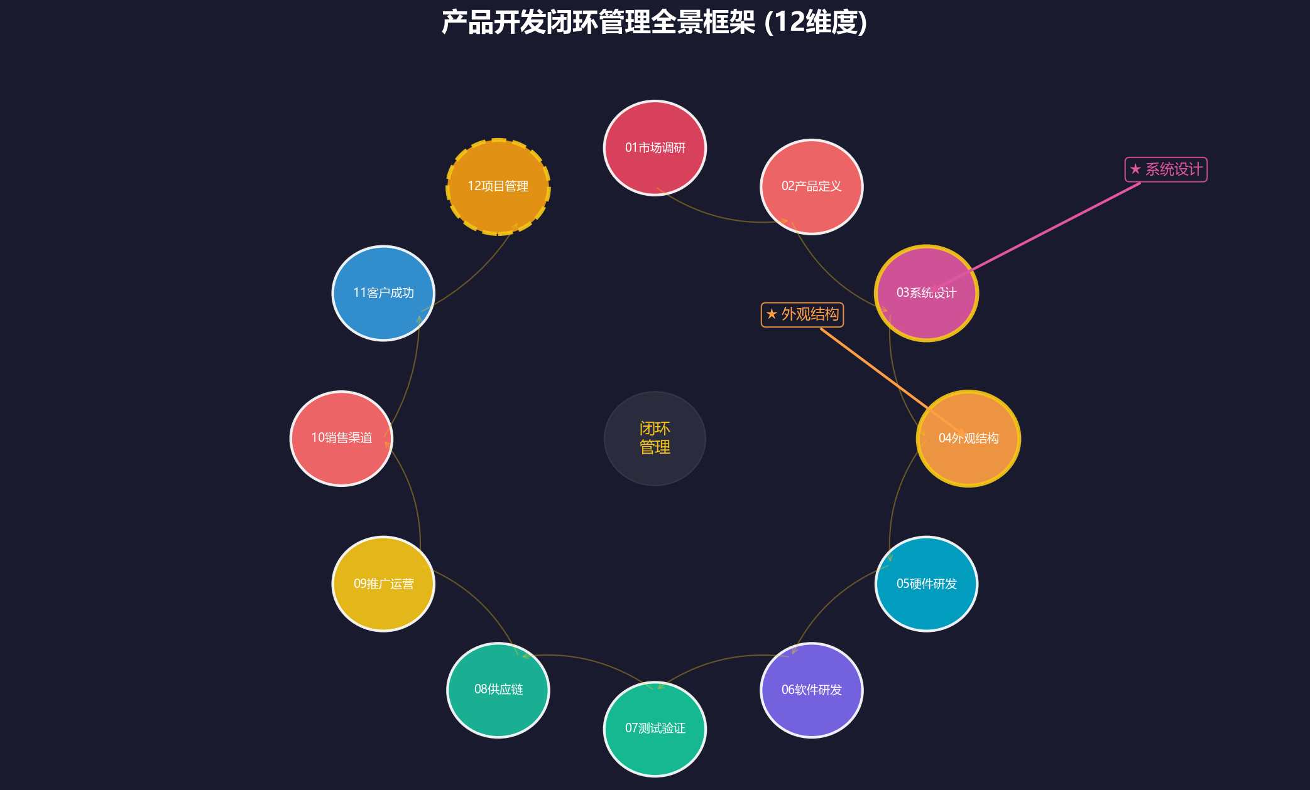
全景框架：12维度闭环管理体系

Slide 3
v1.0 → v2.0 → v3.0：框架演进的逻辑
v1.0 (10维度) — 基础版
市场调研 → 产品定义 → 项目管理
→ 硬件/软件研发 → 测试 → 供应链
→ 推广 → 销售 → 客户成功
问题: 缺少架构层和工程设计层
v2.0 (11维度) — 增加系统设计
在"产品定义"与"研发"之间
插入"系统设计"架构翻译层
减少返工、沉淀技术文档
仍缺: 产品的外观/结构工程设计
v3.0 (12维度) ★ 当前版本
新增"外观与结构设计"维度
涵盖ID工业设计 + MD结构设计
衔接市场调研的外观偏好数据
完整覆盖从概念到量产的全链路
为什么外观与结构设计是独立维度？
① 客户第一感观: 产品长什么样？手感如何？放在桌面上协调吗？—— 这些直接决定购买决策
② 工程落地的物理载体: 再好的电路设计，没有合理的结构支撑，散热、EMC、装配全是问题
③ 与市场调研的双向联动: 市场调研阶段就应收集目标用户对外观/尺寸/材质的偏好
④ 与系统设计的紧密耦合: 系统布局决定结构方案，结构方案反过来约束PCB形状和散热路径
⑤ 制造业的硬门槛: 外观结构方案直接影响模具成本、装配工艺、可量产性
⑥ 品牌识别资产: 好的工业设计让产品在货架上一眼被认出，形成品牌记忆点
1000W电子负载的外观结构设计要点
工业设计 (ID):
• 桌面式/便携式？目标用户放在哪里用？
• 前面板: 4.3寸触摸屏 + 旋转编码器 + 接线柱
• 后面板: 电源输入 + USB/Wi-Fi天线 + 风扇出风口
• 配色: 深灰主色调 + 橙色点缀 (专业感+识别度)
结构设计 (MD):
• 铝合金型材框架 + 钢板外壳 = 散热+强度+成本平衡
• 风道: 底部进风 → 穿过散热器 → 后部120mm风扇排出
• 内部布局: 功率板(下方) / 控制板(上方) / 电源(隔离)
• 目标: 整机重量<4kg, 尺寸<W250×D300×H100mm

Slide 4
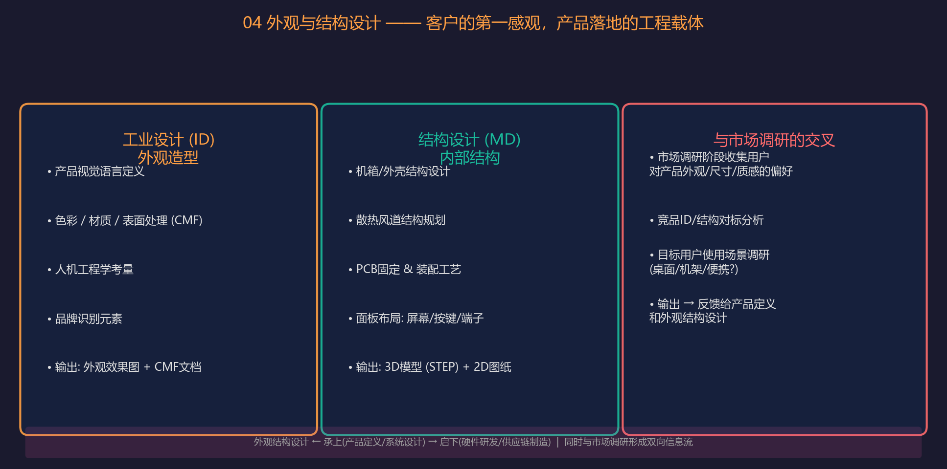
外观与结构设计详解：从市场调研到工程落地
关键认知
外观与结构设计不是"画个壳子"——它是连接用户感知(市场调研)与工程实现(系统设计/硬件研发)的物理桥梁。好的ID+MD让产品"看起来专业、用起来顺手、造起来不贵"。

Slide 5
12维度详解（一）：01 市场调研 ~ 06 软件研发
01 市场调研与需求洞察
用户深度访谈(≥10人)，了解真实痛点
竞品拆解测试(3-5款)建立性能基线
★ 外观偏好调研: 目标用户对产品造型/尺寸/配色/材质的偏好
输出: 市场需求文档(MRD) + 外观偏好报告
02 产品定义与概念设计
将用户需求翻译为产品规格(SRD)
功能优先级: P0必做/P1该做/P2锦上添花
★ ID设计方向: 基于市场调研确定产品视觉语言
输出: PRD + 规格书 + ID设计Brief
03 系统设计
系统架构: 整机框图、模块划分、接口定义
功率/热设计: 拓扑选型、散热仿真、降额策略
控制/信号链: PID参数、ADC精度预算
通信/电源树/安全: 协议栈+FMEA分析
04 外观与结构设计 ★
ID: 造型/CMF/人机工程/品牌识别 → 效果图
MD: 机箱结构/风道/PCB固定/面板布局 → 3D+2D
与市场调研双向联动: 外观概念→用户验证→迭代
输出: 外观效果图 + 3D模型(STEP) + 2D工程图
05 硬件研发
原理图设计 → PCB布局 → BOM物料清单
配合结构设计: PCB外形/安装孔/限高区域
热设计验证: 实际测试散热效果
EMC/安规: 前期预留裕度，避免后期整改
06 软件研发
固件: 控制算法(PID)、通信协议(Modbus/SCPI)
上位机: Web UI(React) + Python CLI工具
面板UI: 触摸屏界面设计与结构面板配合
云端: 数据记录、远程监控、OTA推送

Slide 6
12维度详解（二）：07 测试验证 ~ 12 项目管理
07 测试验证与质量
功能测试: CC/CV/CP/CR全模式覆盖
精度校准: 与6½位万用表比对出具校准报告
结构验证: 跌落/振动/高低温/防护等级测试
Beta测试: 5-10位种子用户真实场景试用
08 供应链与生产制造
PCB供应商: 嘉立创/华秋(打样快/小批量友好)
结构件: 钣金/型材/注塑供应商开发
元器件采购: 立创商城+得捷/Mouser
组装: 自己跑通首批50台→再找代工厂
09 市场推广与运营
内容营销: 技术博客、B站拆解视频、知乎干货
★ 外观是第一传播素材: 产品美图/视频先于功能传播
社区运营: GitHub开源社区+微信群/QQ群
KOL合作: 电子工程UP主测评→外观和功能并重
10 销售与渠道管理
线上直销: 淘宝/京东店铺+小程序商城
跨境平台: AliExpress/Amazon/Tindie
★ 外观直接影响转化率: 产品图是电商第一竞争力
售后: 1年质保、7天无理由、48h技术支持
11 客户成功与迭代
反馈入口: GitHub Issues+用户群+电商评价
★ 外观反馈: 用户对质感/做工/细节的满意度
版本节奏: 固件每2-4周OTA/硬件每6-12月迭代
闭环回流: 高频需求→PRD→下一代产品规划
╔══ 12 项目管理(贯穿全程) ══╗
里程碑: M0立项→M1SDR→M2 ID冻结→M3原型→M4量产
资源: 人力/预算/时间三要素平衡
风险: 识别→评估→应对→追踪(含ID/结构风险)
工具: Linear/飞书多维表格/甘特图

Slide 7
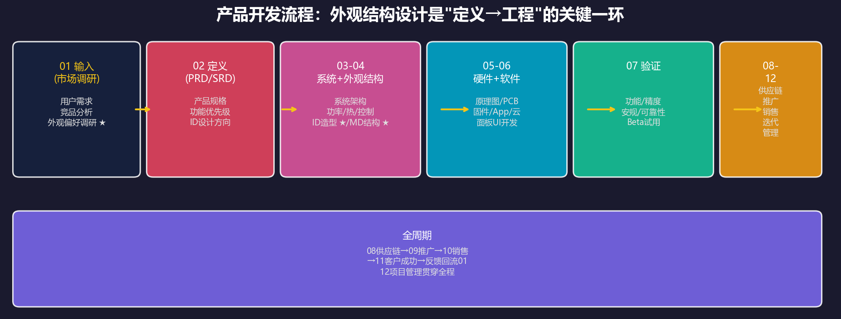
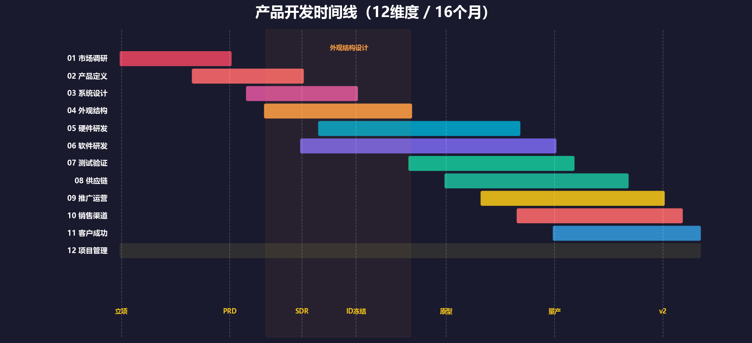
核心流程 & 项目时间线

Slide 8
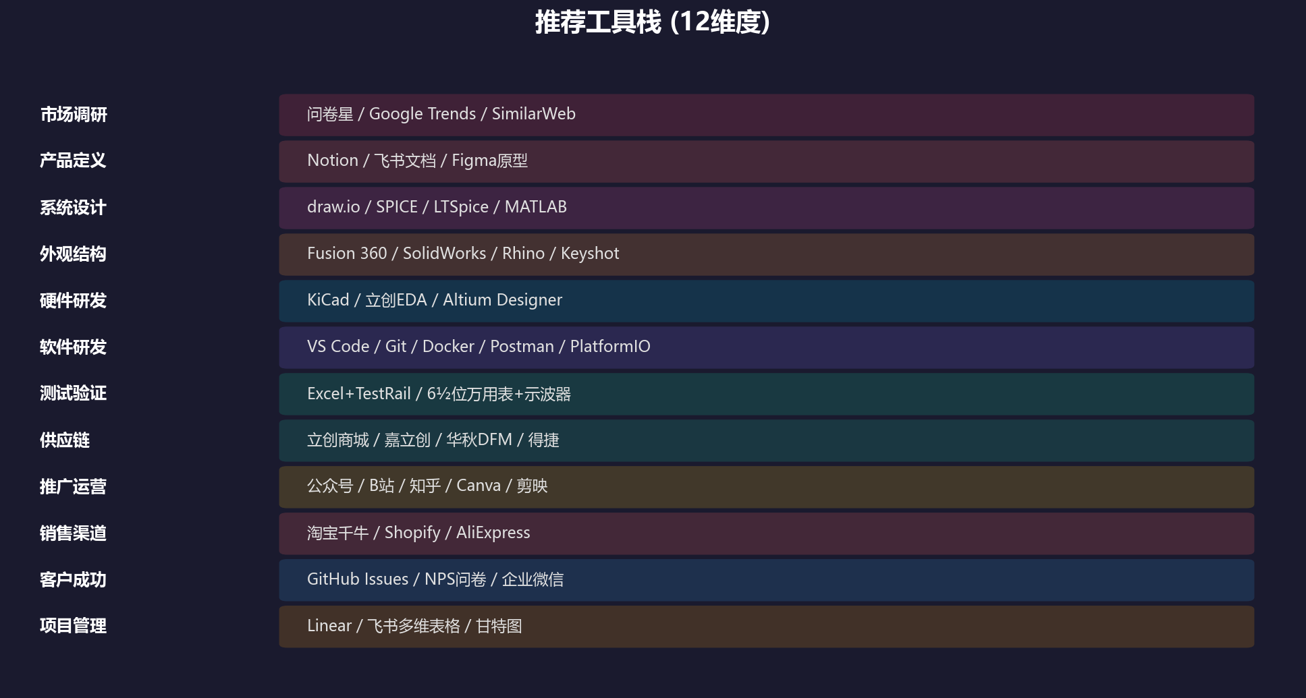
推荐工具栈 (12维度 × 专业工具)
外观结构设计工具链
Fusion 360 / SolidWorks — 3D建模 & 装配 | Keyshot — 产品渲染 | Rhino — 曲面造型 | AutoCAD — 2D工程图
市场调研 ↔ 外观设计 联动工具
问卷星 — 外观偏好调研 | Figma — 外观概念原型 | Miro — 用户场景拼贴板 | Pinterest — 设计灵感收集

Slide 9
落地路线图：12个月规划（含外观结构设计）
Q1 (月1-3) | 打基础
Q2 (月4-6) | 定方案
Q3 (月7-9) | 出原型
Q4 (月10-12) | 推市场
• 完成竞品拆解(含ID/MD对标)
• ★ 系统设计评审(SDR)
• ★ 外观手板确认+结构模具开发
• 众筹上线(外观是第一吸引力)
• 用户访谈(含外观偏好)
• ★ ID概念方案3选1→用户验证
• 原型机组装(含真实外壳)
• 首批200台量产(含正式外壳)
• PRD+SRD+ID Brief完成
• ★ 结构设计V1.0 + 3D打样
• 精度标定+散热实测
• GitHub开源仓库正式公开
• 启动系统架构设计
• 硬件原理图+PCB打样
• Beta版交付5位种子用户
• 外观美图+视频+评测内容矩阵
执行铁律（12维度版）
① 原型先行: 任何功能先在原型上验证 ② 系统设计&SDR不得跳过 ③ 外观方案必须经用户验证才定型
④ 文档即代码: 设计决策、接口协议、外观CMF、结构BOM全部入库 ⑤ 热设计从Day1开始仿真测试
⑥ 外观是第一传播力: 产品照片/视频先于功能参数打动用户，开模前必须确认外观手板
⑦ 开源是战略不是妥协: 社区贡献价值远超保留的设计秘密 ⑧ 留足余量: 功率/精度/结构强度三方面

Slide 10
维度联动关系：谁和谁互相影响？
市场调研 ↔ 外观结构
用户外观偏好调研 → ID设计方向输入
外观概念 → 用户验证反馈 → 迭代定型
外观结构 ↔ 系统设计
系统布局决定结构空间分配
结构约束(尺寸/散热)反馈给系统设计
外观结构 ↔ 硬件研发
PCB外形/安装孔/限高由结构决定
接口位置/天线布局由ID+结构决定
外观结构 ↔ 供应链
材料/工艺选择决定供应商类型
模具方案决定成本和量产可行性
外观结构 ↔ 推广销售
外观是营销素材的第一要素
产品图的质感直接决定电商转化率
外观结构 ↔ 客户成功
用户对ID/MD的满意度反馈
下一代产品的外观改进方向

Slide 11
总结：12维度核心要点
01
市场调研
02
产品定义
03
系统设计
04
外观结构
05
硬件研发
06
软件研发
外观偏好 纳入调研
PRD+SRD +ID Brief
架构翻译层 SDR评审
ID+MD 客户第一感观
原理图PCB 热设计验证
固件+App 面板UI+云
07
测试验证
08
供应链
09
推广运营
10
销售渠道
11
客户成功
12
项目管理
功能/精度 结构/可靠性
PCB+结构件 元器件采购
内容+社区 外观驱动传播
电商+B2B 外观决定转化
反馈+OTA NPS+迭代
贯穿12维度 全局管控
下一步：选择优先落地的维度 → PRD模板 / 系统设计模板 / 外观结构设计Brief / 项目管理看板

